Slide 1
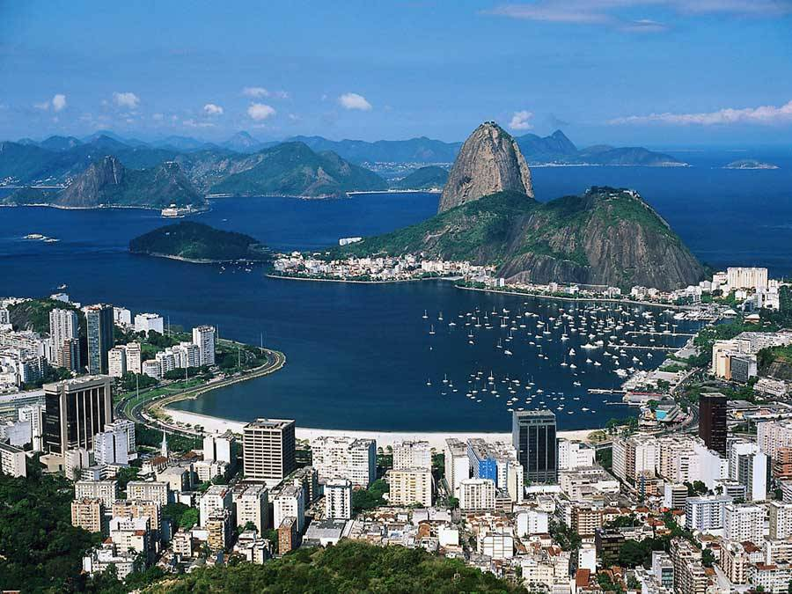

The New UNESCO World Heritage Site
O Novo Patrimônio Cultural da Humanidade da UNESCO
Song: The Girl from Ipanema By Ney Deluiz
Sung by: João & Astrud Gilberto Turn on the Sound
Watch this PPS while you are online
Assista a este PPS conectado à Internet

Slide 2
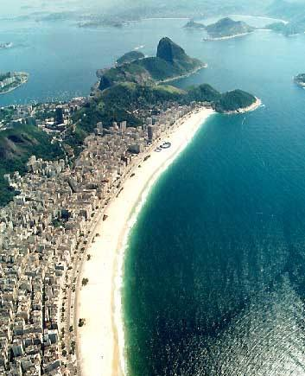

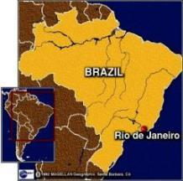

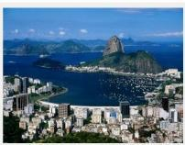
© nilo-lima@uol.com.br
An iconic landscape and white-sand beaches that go on for miles have made Rio a World Heritage Site.
Uma paisagem emblemática e extensas praias de areia branca fizeram do Rio um Patrimônio Cultural da Humanidade.

Slide 3
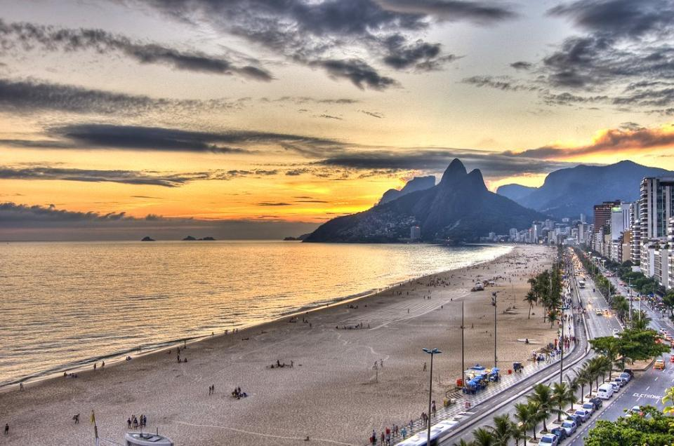
Ipanema beach
Praia de Ipanema
© Chris Battaglia
www.chrisbattaglia.net
It was the first time a city was awarded in the Urban Cultural Landscape category by UNESCO.
Pela primeira vez, uma cidade conquistou este título dado pela UNESCO na categoria de Paisagem Cultural Urbana.

Slide 4
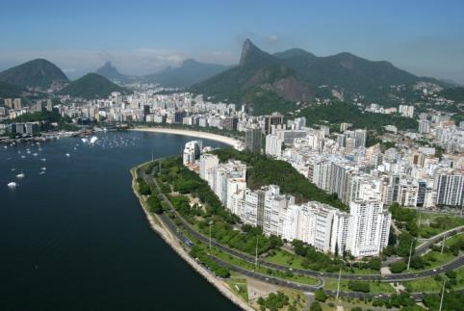
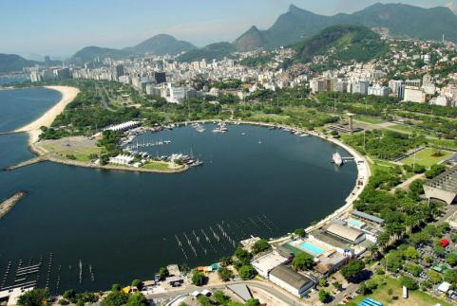
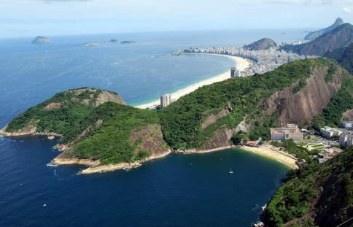
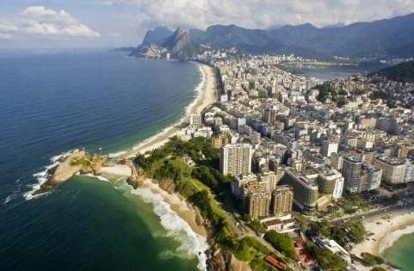
Botafogo inlet
Enseada de Botafogo
© Ricardo Zerrenner
Marina of Gloria
Marina da Glória
© Ricardo Zerrenner
Copacabana, as seen from the Sugar Loaf
Copacabana, vista do Pão de Açucar
© Isabella Ribeiro
Arpoador and Ipanema beach
Arpoador e Praia de Ipanema
© Nilo Lima
How can someone not be seduced by the laidback Rio’s Lifestyle and the sensual curves of its landscapes?
Como pode alguém não ser seduzido pelo estilo descontraído de vida no Rio e pelas curvas sensuais das suas paisagens?

Slide 5
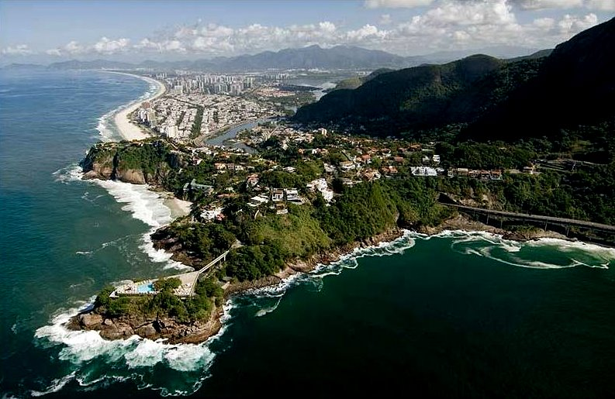
Barra da Tijuca beach
Praia da Barra da Tijuca
© nilo-lima@uol.com.br
Barra da Tijuca, the longest beach in Rio, stretches along 11 miles of pristine blue and green water.
A praia da Barra da Tijuca, a maior do Rio, se estende ao longo de 18Km de águas cristalinas azuis e verdes.

Slide 6
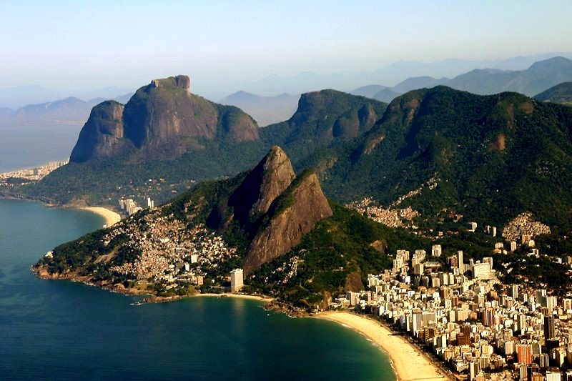
Two Brothers Mountain and Gavea Stone
Morro 2 Irmãos e Pedra da Gávea
@ unidentified
Most of the mountains in Rio are massive granite domes of different shapes and forms.
A maioria das montanhas no Rio são enormes blocos de granito com formatos e contornos diferentes.

Slide 7
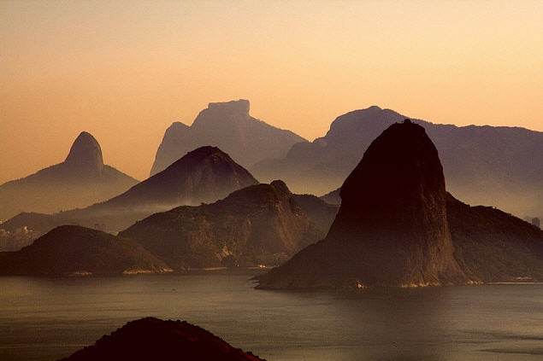
Gavea Stone
Pedra da Gávea
Tijuca Forest
National Park
Floresta
da Tijuca
Two Brothers
Mountain
Morro
Dois Irmãos
Sugar Loaf
Pão de Açúcar
©leedinginnovation26
Just as the Sugar Loaf and Corcovado, also granite domes, these mountains make the scenery spectacular.
Assim como o Pão de Açúcar e o Corcovado, também de granito, estas montanhas tornam a paisagem espetacular.

Slide 8

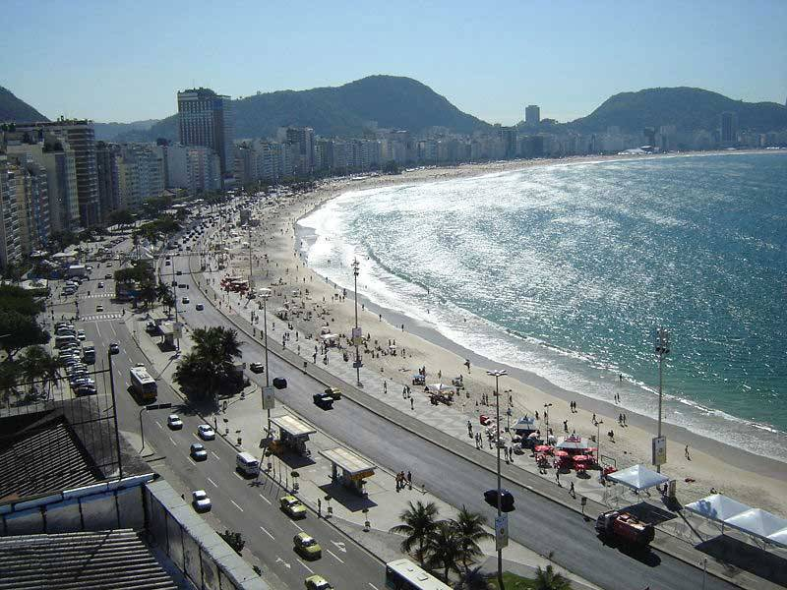

Copacabana beach
Praia de Copacabana
© João Aloisio Soares
José Aloisio Soares
Rio will host world-class events such as the Soccer World Cup in 2014 and the Summer Olympics in 2016.
O Rio vai sediar eventos esportivos de padrão internacional como a Copa do Mundo em 2014 e as Olimpíadas em 2016.

Slide 9
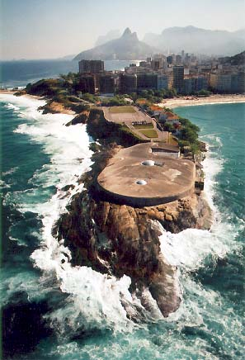
The old fort of Copacabana
O velho forte de Copacabana
@ unidentified

Slide 10
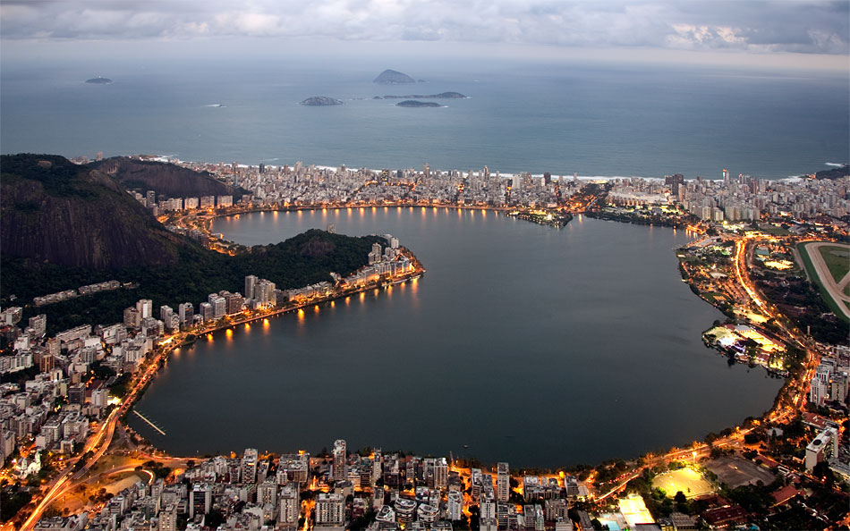
© Alexander Shafir
The Rodrigo de Freitas Lagoon is fondly called The Heart of Rio because of its heart-shaped form.
A Lagoa Rodrigo de Freitas é carinhosamente chamada de O Coração do Rio pelo seu formato em forma de coração.

Slide 11
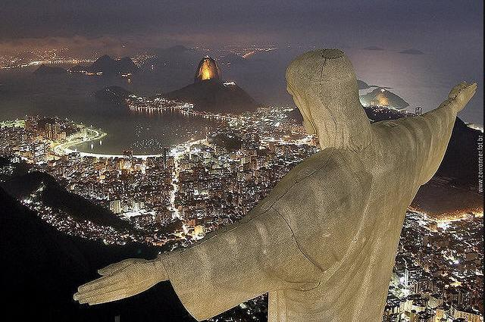
© Ricardo Zerrenner
www.zerrenner.fot.br
The Christ, the Redeemer, one of the New 7 Wonders of the World, blesses the city with open arms.
O Cristo Redentor, uma das 7 Novas Maravilhas do Mundo, abençoa a cidade de braços abertos.

Slide 12
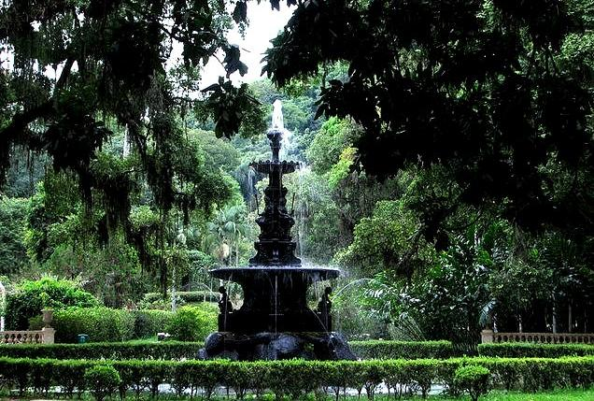
© Claudia Telles
The Botanical Garden is home to more than 6,000 species of both tropical and subtropical plants and trees.
O Jardim Botânico possui mais de 6.000 espécies de árvores e plantas tropicais e subtropicais.

Slide 13
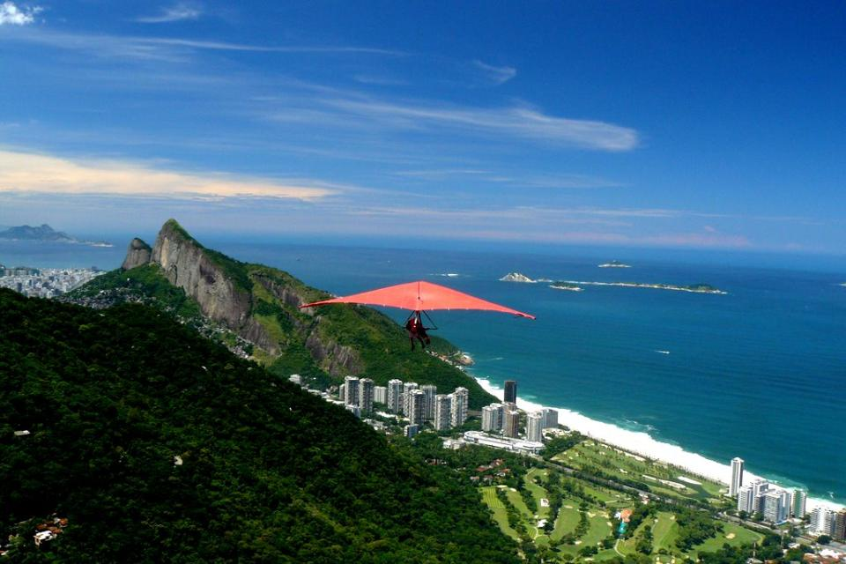
© Alexandre Manhães
São Conrado beach is a perfect spot for paragliding and hang gliding.
A praia de São Conrado é um local perfeito para a prática de parapente e de asa delta.

Slide 14
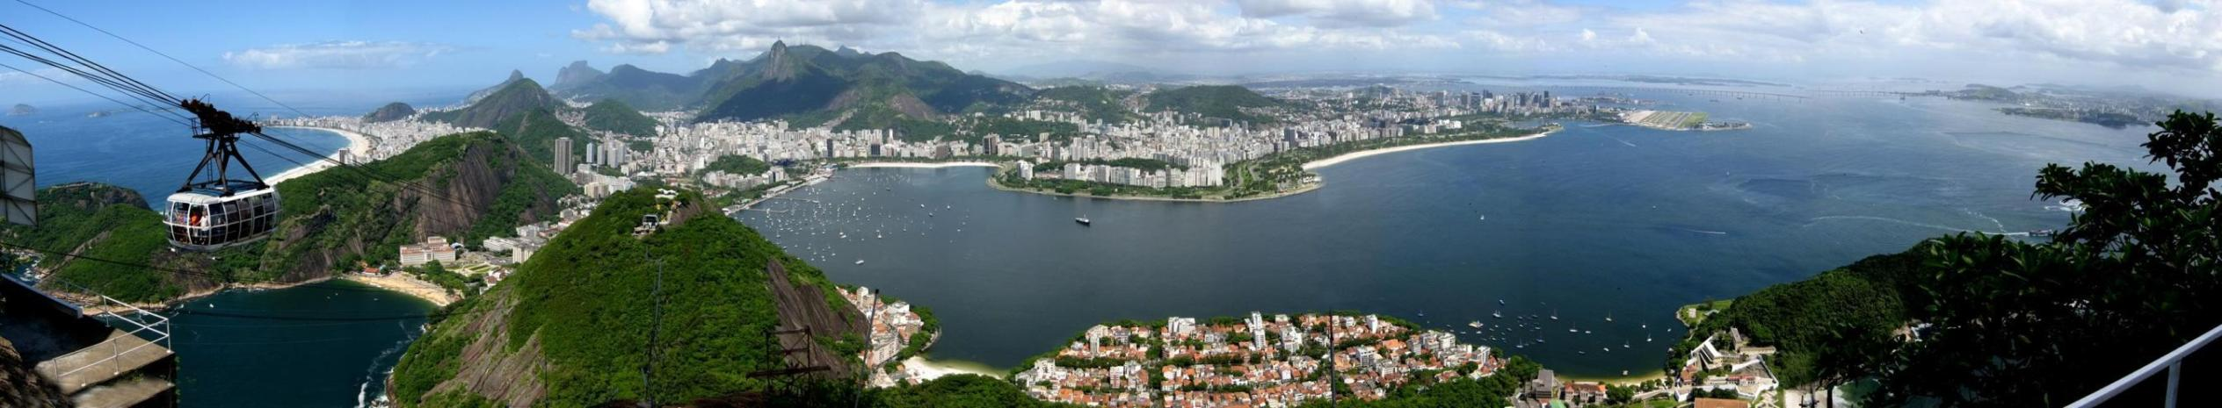
© Gerson LDN
The view from the top of the Sugar Loaf
A vista do alto do Pão de Açúcar

Slide 15
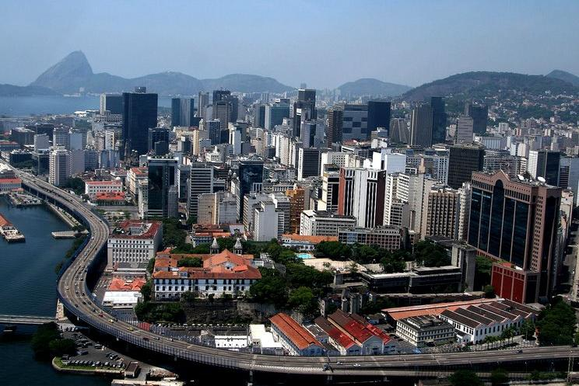
Downtown Rio
Centro do Rio
@ unidentified
The population of greater Rio is over 11 million, making it the second largest city in Brazil.
O Grande Rio tem uma população superior a 11 milhões e é a segunda maior cidade do Brasil.

Slide 16
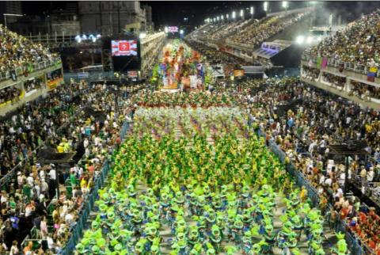
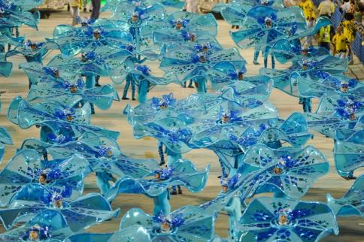
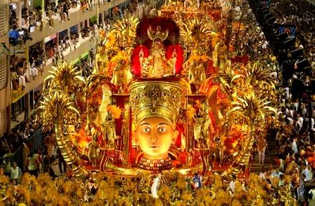
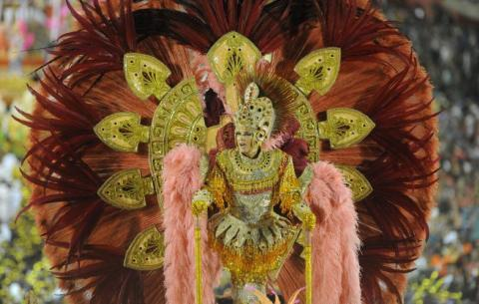
© Celso Pupo
© Celso Pupo
© Antonio Lacerda/EFE
© Celso Pupo
At Carnival, during the Schools of Samba parade, 60,000 ordinary people parade in the Sambadrome.
No Carnaval, durante o desfile das Escolas de Samba, 60.000 pessoas comuns desfilam no Sambódromo.

Slide 17
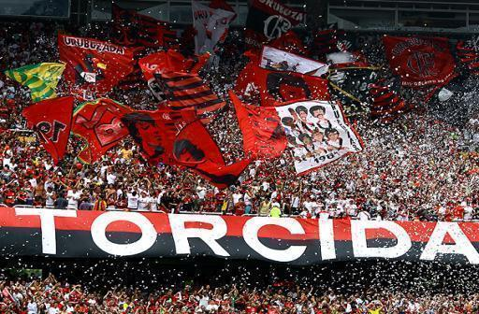
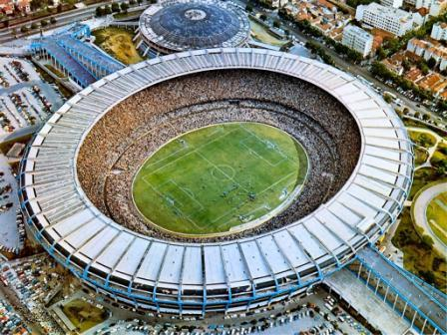
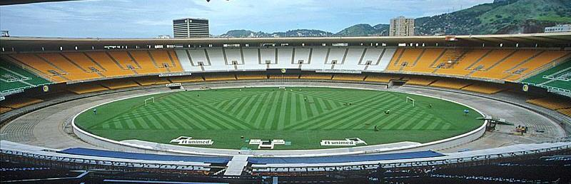
.
Maracanã Stadium
Estádio do Maracanã
In Brazil, soccer is a religion and this stadium has once held 200,000 people at the World Cup final of 1950.
No Brasil, o futebol é uma religião e este estádio já abrigou 200.000 pessoas na final da Copa do Mundo de 1950.

Slide 18
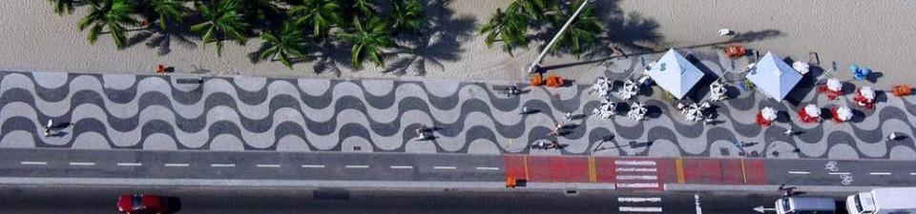
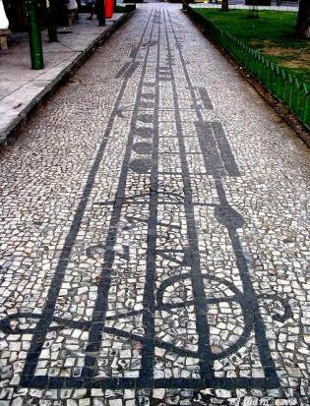
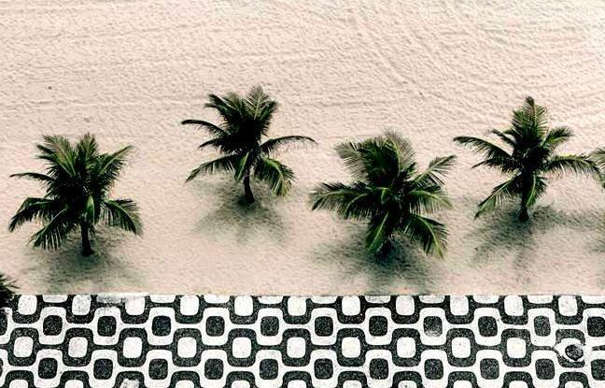
Copacabana beach
Praia de Copacabana
District of Vila Isabel
Bairro de Vila Isabel
Ipanema beach
Praia de Ipanema
© Bruno Veiga
Tile patterned sidewalks are everywhere in Rio and sometimes they’re inlaid in the form of sheet music.
Calçadas de pedras portuguesas estão por toda a parte no Rio e algumas vezes elas são aplicadas em formato de partitura.

Slide 19
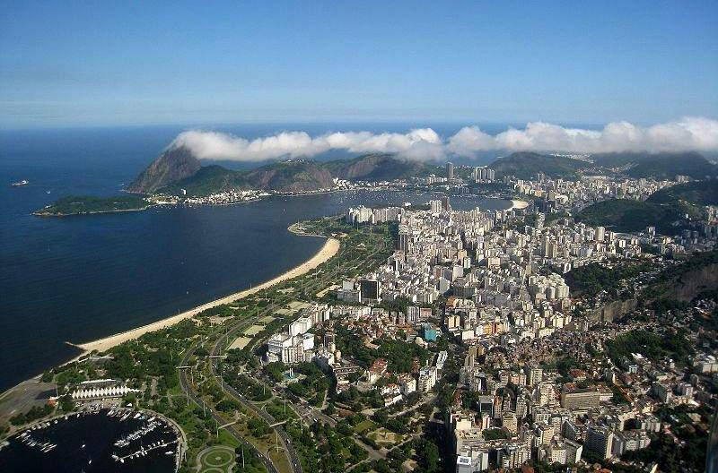
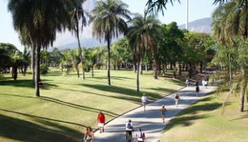
© Pablo Jacob
© Alicia Nijdam
Flamengo Park (13M ft²), a Botanical Garden in open air, has 11,600 trees of 190 native and exotic species.
O Aterro do Flamengo (1,2M m²), um Jardim Botânico a céu aberto, possui 11.600 árvores de 190 espécies nativas e exóticas.

Slide 20
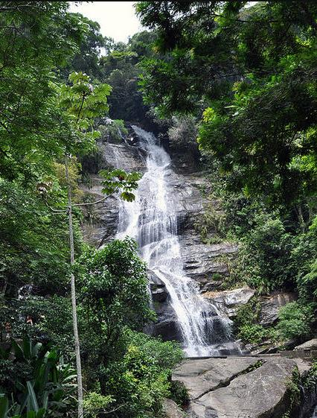
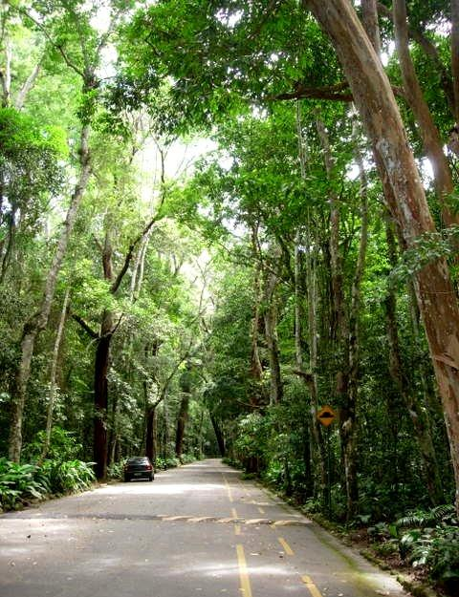
© Plinio Figueiredo
© Ney Deluiz
The Tijuca Forest National Park, in the heart of the city, has 26 million ft² of dry Atlantic forest.
O Parque Nacional da Floresta da Tijuca, no coração da cidade, tem 2,4 milhões de m² de mata atlântica nativa.

Slide 21
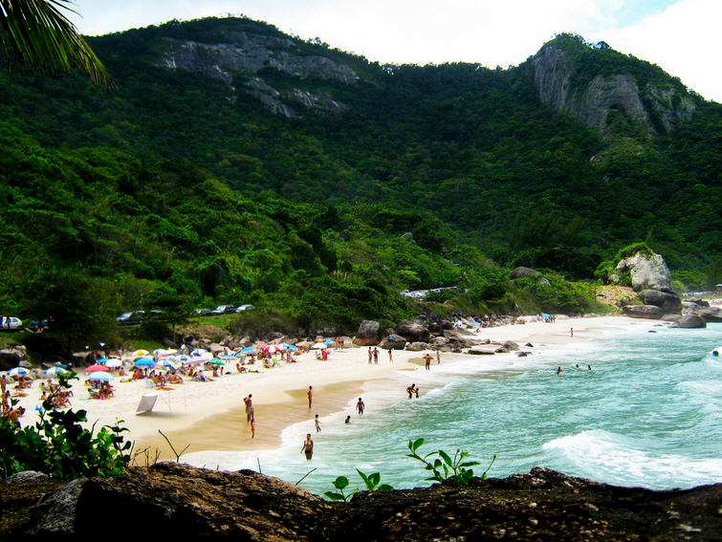
Prainha Beach
Prainha
© alcendino neto
Where on Earth can you find urban beaches, a forest and secluded beaches within city limits? Only in Rio!
Onde no mundo você pode encontrar praias urbanas, uma floresta e praias desertas dentro dos limites da cidade? Só no Rio!

Slide 22
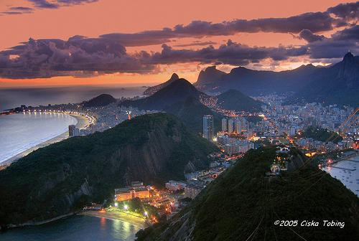
Copacabana and Red beach
Copacabana e Praia Vermelha
© Ciska Tobing
Rio getting ready for another special night.
O Rio se preparando para mais uma noite especial.

Slide 23
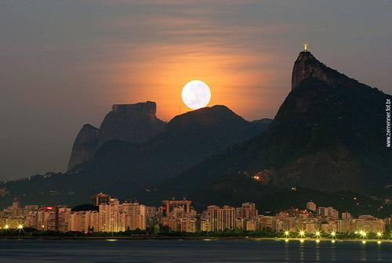
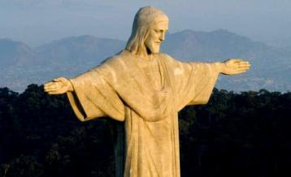
© Nilo Lima
Corcovado, as seen from the Lagoon
Corcovado visto da Lagoa
© Ricardo Zerrenner
www.zerrenner.fot.br
Nights in Rio, with this kind of moonlight, can be really special…
As noites no Rio, com este tipo de luar, podem ser realmente especiais...

Slide 24
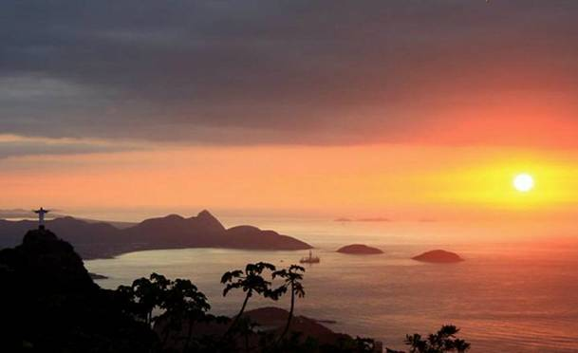

© Marcos Estrella
Click here to take a virtual 360º tour of Rio
Clique aqui para um tour virtual de 360º pelo Rio

